Slide 1
从零学习OpenCV 4
讲师：冯振
Notes:
PPT课件字体建议：
封面标题：雅黑，44号字，小标题，24号
内容标题：雅黑，32号字，正文：雅黑，24号字

Slide 2
稀疏光流法函数
Notes:
本课整体上可以分为3部分，第一部分就是整个系列课程的介绍，第二部分就是OpenCV的介绍与安装，最后一部分就是为本课程提供的学习交流的社群以及扩展资料。

Slide 3
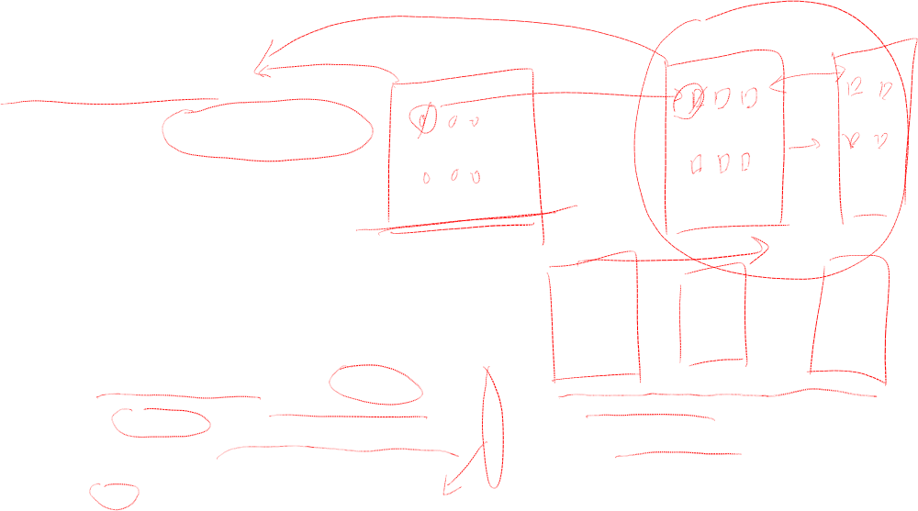
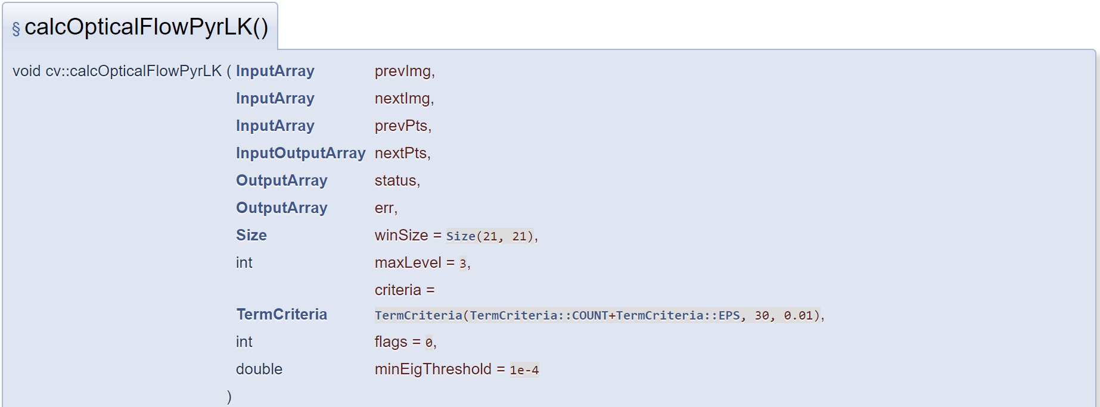
稀疏光流法目标跟踪函数
prevPts：前一帧图像的稀疏光流点坐标，必须是单精度浮点数。
nextPts：当前帧中与前一帧图像稀疏光流点匹配成功的稀疏光流点坐标，同样必须是单精度浮点数。
status：输出状态向量，如果在两帧图像中寻找到相对应的稀疏光流点，那么向量值为1，否则向量值为0。
err：输出误差向量，向量每个元素都设置为对应点的误差，度量误差的标准可以在flags参数中设置。
winSize：每层金字塔中搜索窗口的大小，默认Size(21, 21)。
maxLevel：构建图像金字塔层数，参数值为从0开始的整数。
criteria：迭代搜索的终止条件。
flags：寻找匹配光流点的操作标志
minEigThreshold：响应的最小特征值

Slide 4

更多学习资源
关注微信公众号：小白学视觉

Slide 5
